Slide 1
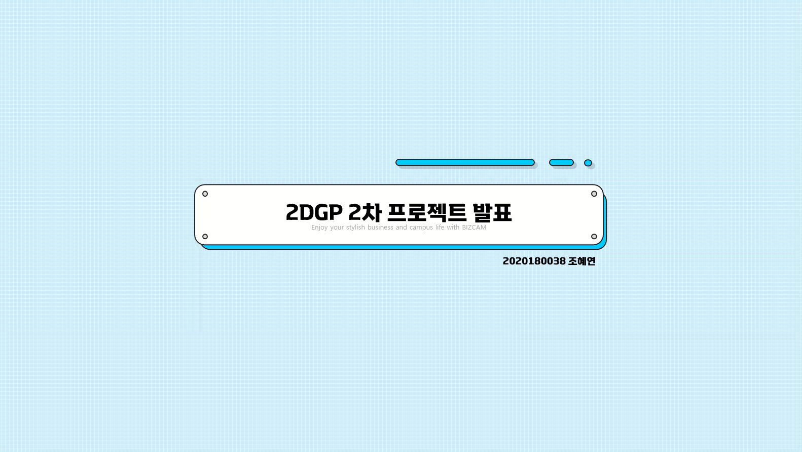
2DGP 2차 프로젝트 발표
Enjoy your stylish business and campus life with BIZCAM
2020180038 조혜연

Slide 2
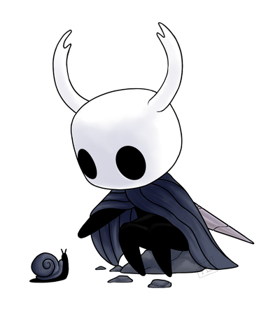
개발 일정(평균 71%)
주차 |  |  | 진행도
1주차 | 리소스 수집 | 1. 리소스 수집 | 90%
2주차 | 주인공 구현 | 1. KNIGHT 이동 애니메이션 2. 공격 및 돌진 키 구현 | 90%
3주차 | 맵 구현 | 1. 블록 위치 설정 2. 주인공과 맵 블록 사이 이동 체크 | 15%
4주차 | 적 구현 | 1. 몬스터 위치 설정 2. 적의 움직임 및 공격 모션 구현 3. 사망 모션 구현 4. 사망 시 아이템 드롭 구현
5주차 | 추가 구현 및 중간 점검 | 1. 일시정지 및 키 설명 구현 2. 체크포인트 설정 3. 중간점검(오류 및 구현하지 못한 부분 해결)
6주차 | 충돌체크 | 1. 주인공과 적의 충돌체크(영혼 개수) 2. 주인공과 적의 아이템과의 충돌체크(아이템 개수)
7주차 | 보스 구현 | 보스 새로운 패턴의 움직임 및 공격 모션 구현 보스 맵에 들어가는 위치 설정
8주차 | 추가 범위 구현 | 1. 추가 범위 내에 있는 것을 할 수 있는 곳까지 순차적으로 구현
9주차 | 시작과 종료 및 UI | 1. 실제적인 게임 시작과 종료 2. 최종 UI 수정 | 20%
10주차 | 마무리 | 1. 오류 수정 2. 최종 점검 및 릴리즈

Slide 3
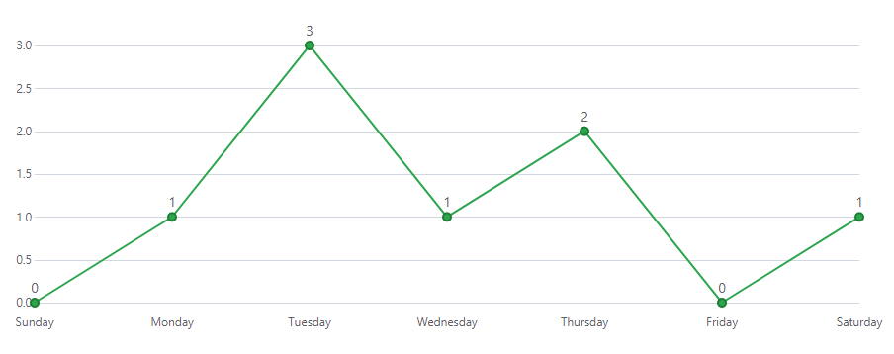
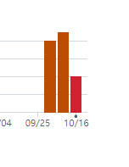
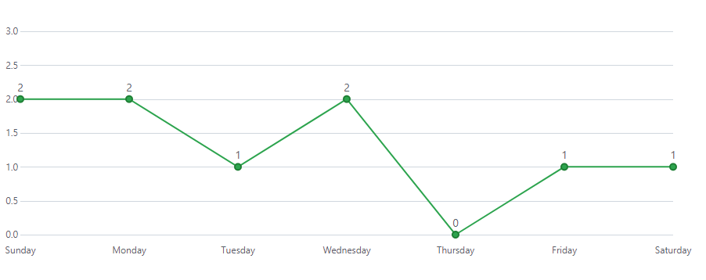
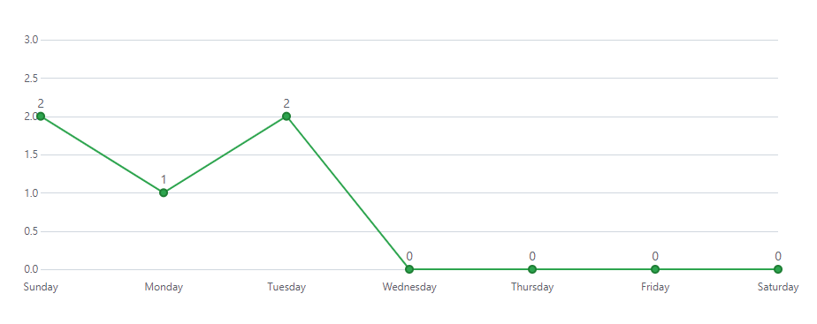
Github commit(깃허브 커밋)
1주차
2주차
주차별 그래프
3주차

